Slide 2
Tìm trúc cho gấu

Slide 3
Cảm ơn
các bạn!

Slide 4
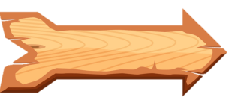
Khi người nói, bộ phận nào đang rung động?
Thực quản
Dây thanh quản.
Yết hầu

Slide 5
Âm thanh sẽ mất đi khi
các vật ngừng va chạm.
không có ánh sáng.
sự rung động ngừng.

Slide 6
Nam và Phong nói chuyện với nhau trong giờ ra chơi. Như vậy, âm thanh đã truyền qua chất nào?
Bức tường
Chất khí
Chất rắn

Slide 7
Tai người có thể nghe được âm thanh nhờ
Sự rung động của các lông trong tai.
Sự rung động của các dây thần kinh trong tai.
Sự rung động của màng nhĩ.

Slide 8
So sánh độ to của âm thanh khi lại gần hoặc ra xa nguồn âm

Slide 9
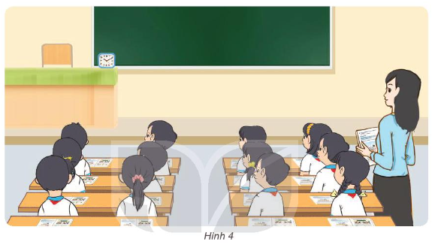
Đặt một chiếc đồng hồ đang hoạt động trên bàn giáo viên.
Các bạn ngồi ở bàn nào nghe được tiếng tích tắc to nhất, nhỏ nhất?
Em hãy di chuyển từ bàn đầu xuống dần cuối lớp, lắng nghe tiếng tích tắc để kiểm chứng câu trả lời trên.

Slide 10
Các bạn ngồi ở bàn nào nghe được tiếng tích tắc to nhất, nhỏ nhất?

Slide 11
Làm cách nào để em biết được câu trả lời đúng?

Slide 12
Mời các bạn thảo luận nhé!

Slide 13
Bạn ngồi ở bàn đầu nghe được tiếng tích tắc to nhất, bạn ngồi bàn cuối nghe được tiếng tích tắc nhỏ nhất.

Slide 14
Mời các bạn di chuyển xuống cuối lớp và lắng nghe tiếng tích tắc của đồng hồ

Slide 15
Nhà bạn Minh ở gần ga tàu hỏa, nhà bạn Hoa ở xa ga hơn. Bạn nào nghe thấy tiếng còi to hơn?

Slide 16
Bạn Minh sẽ nghe thấy tiếng còi to hơn các bạn nhé!

Slide 17
1. Âm thanh nghe được to hơn hay nhỏ hơn khi di chuyển nguồn âm ra xa?
2. Nêu ví dụ độ to của âm thanh thay đổi khi lại gần hoặc ra xa nguồn âm.

Slide 18
Một số ví dụ:
- Khi ô tô đứng gần ta nghe thấy tiếng còi to, khi ô tô đi xa dần ta nghe tiếng còi nhỏ dần đi.
- Ở trong lớp nghe bạn đọc bài rõ, ra khỏi lớp nghe thấy bạn đọc bé và đi quá xa thì không nghe thấy gì nữa.
- Ngồi gần đài nghe tiếng nhạc to, đi xa dần nghe tiếng nhạc nhỏ đi.

Slide 19
Khi ở gần nguồn âm sẽ nghe thấy âm thanh to hơn, khi ở xa nguồn âm.

Slide 20
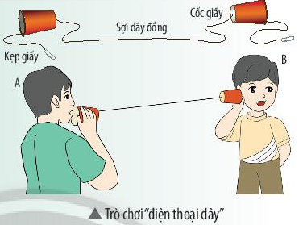
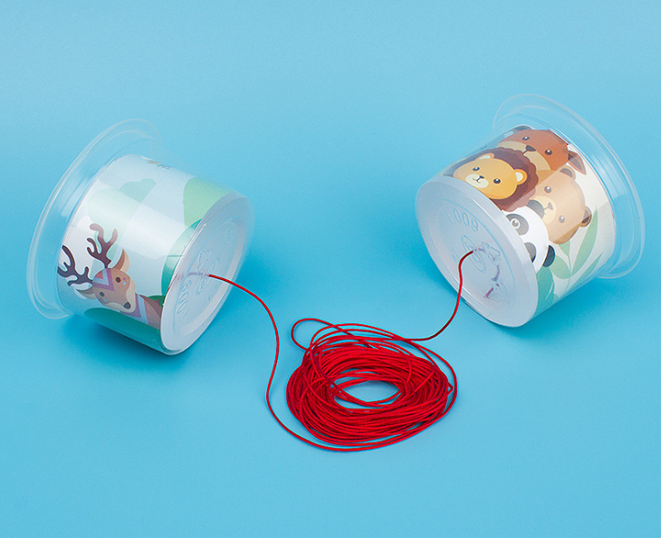
Làm “Điện thoại dây” và mô tả âm thanh được truyền đi như thế nào?

